Slide 1
«Мальчик у Христа на елке»
Федор Михайлович Достоевский
Выполнила: ученица 6 класса А
Тюменцева Мария

Slide 2
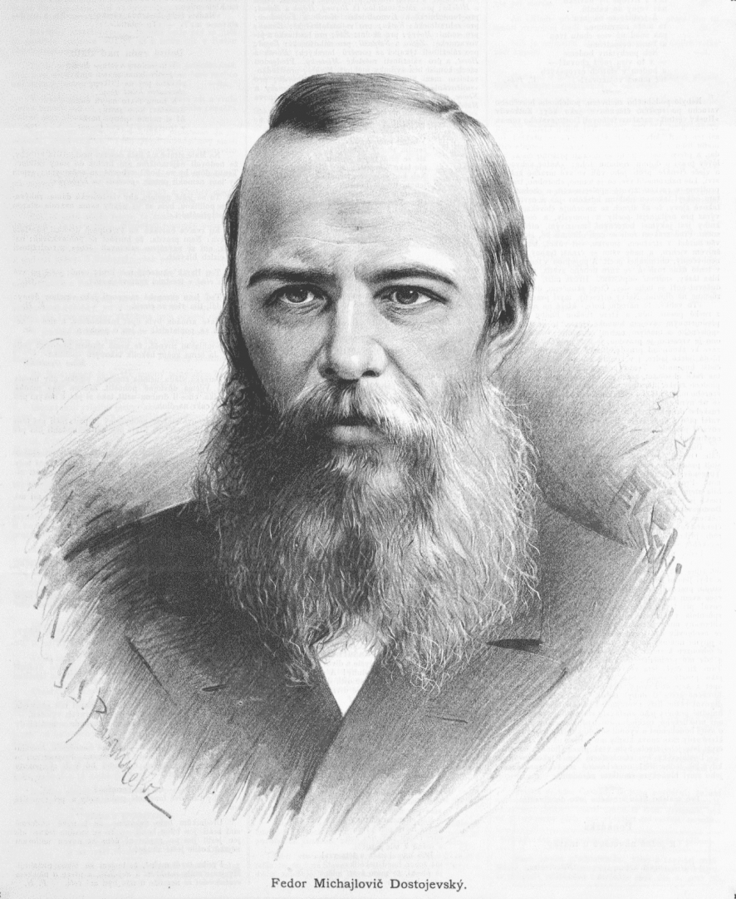
Федор Михайлович Достоевский (1821-1881гг)
Русский писатель, мыслитель, философ и публицист. Член-корреспондент Петербургской академии наук с 1877 года. Классик мировой литературы, по данным ЮНЕСКО, один из самых читаемых писателей в мире. Собрание сочинений Достоевского состоит из 12 романов, четырёх новелл, 16 рассказов и множества других произведений.

Slide 3
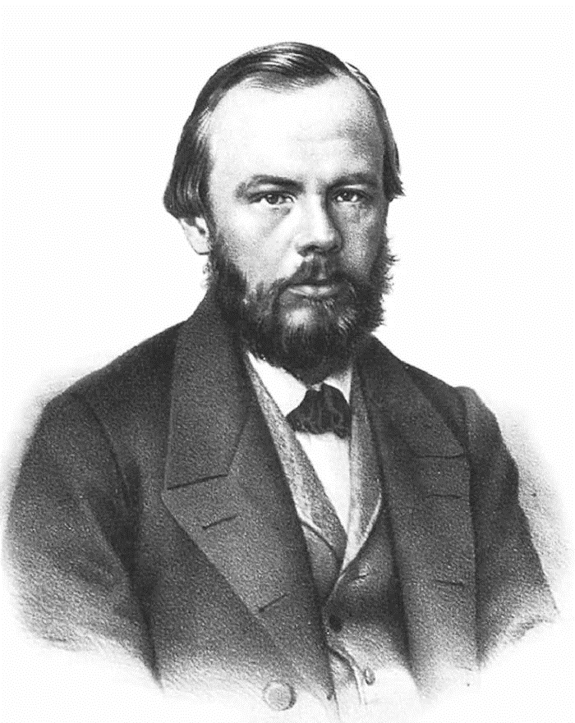
Ф.М.Достоевский
Ф.М. Достоевский один из первых, кто заговорил о детях беспризорниках. В рассказе «Мальчик с ручкой», сопряженном с рассказом «Мальчик у Христа на елке» писатель заострил внимание на проблеме будущего таких детей. Здесь Ф.М. Достоевский проявил себя как пророк. Проблемы, обозначенные в двух произведениях, актуальны в настоящее время. Статистика выдает страшные цифры: в нынешней России два миллиона беспризорных детей, десятки тысяч малолетних преступников. Наркомания среди детей стала нормой. А ведь дети - будущее России.

Slide 4
Рождественский рассказ
Рождественский рассказ (святочный рассказ) - литературный жанр, относящийся к категории календарной литературы и характеризующийся определенной спецификой в сравнении с традиционным жанром рассказа.
При всём разнообразии праздничных рассказов сохранялось главное - особое, рождественское мировосприятие. Истории вмещали в себя мечты о доброй и радостной жизни, о щедрых и бескорыстных душах, о милосердном отношении друг к другу, о победе добра над злом.

Slide 5
Рождественский рассказ
Рождественский рассказ содержит в себе моменты, роднящие его со святочной традицией. Это роль сверхъестественного, чуда, которое происходит на Рождество - второй мотив рождественских (святочных) рассказов. Следует отметить здесь и роль беседы, которая часто служит обрамлением основного сюжета, а также тенденцию к внезапным повествовательным ходам, которые придают произведению занимательность.
Святочный рассказ всегда содержит некий нравственный урок, притчу, пробуждает надежду и любовь в сердцах читателей.

Slide 6
Что такое композиция? Что образует композицию данного рассказа?
Композиция - это построение словесного произведения. Композиционные части рассказа - завязка, развитие действия, кульминация, и развязка.

Slide 7
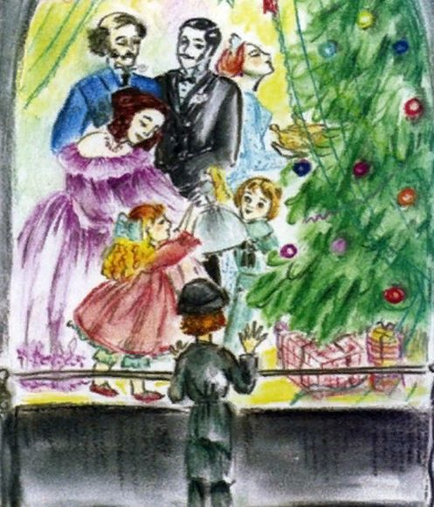
Анализ рассказа
Не смотря на то, что предновогодняя суета и ожидание рождественского чуда способствует тому, что люди охотнее помогают бедным и обездоленным, замерзающий мальчик не находит сочувствия ни в одном местном жителе. Это холодное равнодушие и жестокость приводят к тому, что малыш попросту замерзает на улице. Автор наталкивает на мысль о том, что такой случай не обычный вымысел, а может встретиться в любом городе, ведь мы так и не узнаем, о каком городе идет речь и как зовут главного героя.

Slide 8
Анализ рассказа
Достоевский построил этот рассказ на контрастах. Сперва мы видим, что мальчишка разочаровывается во всей этой красочной картинке предновогодних приготовлений. Все эти прекрасные игрушки, вкусные пироги и булки и добродушные улыбки не для него, они как бы отгорожены от него холодным равнодушием.
Потом мы видим другую картинку – малыш во сне соединяется с матерью, видит Христа, и он понимает, что наконец-то пришел в свой мир. Там, где ему рады и спешат согреть своей любовью.
Все эти события пробуждают в читателе сочувствие, сострадание, и понятие того, что в такой ситуации может оказаться каждый. Важно уметь проявлять заботу и доброту, кто в ней нуждается.

Slide 9
Что такое портрет и пейзаж в литературе?
Портрет - изображение в произведении внешности персонажа; служит для характеристики героя.
Пейзаж - изображение в художественной литературе картин живой и мертвой природы; создает определенное, нужное автору настроение.

Slide 10
«Милосердие» что означает это понятие? К кому их героев рассказа можно отнести это качество?
Милосердие - чувство готовности оказать бескорыстную помощь, прощение; а также сама такая помощь, прощение, например, благотворительность.

Slide 11
Трагический финал
Трагический финал выделяет рассказ из контекста всей «святочной традиции», где добро, милосердие должны свершиться на земле. Нет в рассказе и мотива «нравственного перерождения героев», что также отделяет его от многих рождественских произведений. Здесь в образе героя никто не хочет узнать младенца Христа. Ребенок встречается с удивительным равнодушием со стороны взрослых. И только Христос готов распахнуть свои объятия для «униженного» мальчика.

Slide 12
Заключение
Рассказ «Мальчик у Христа на елке» сопряжен, с одной стороны, с темой униженных и оскорбленных, а с другой - с философско-символической проблемой незаслуженных и не подлежащих оправданию, безвинных страданий детей.

